Slide 1

Programación orientada a objetos y eventos en JavaScript
Carlos Ademar Suárez — Diseño Web 2 — 4 nov 2026
Docente: Moscoso Zeballos Pablo Alvaro

Slide 2

Contenido
El proyecto
Cómo funciona
Registro y gestión de productos
Clases, validación y eventos
Conexión y publicación
Neon, GitHub y Render

Slide 3
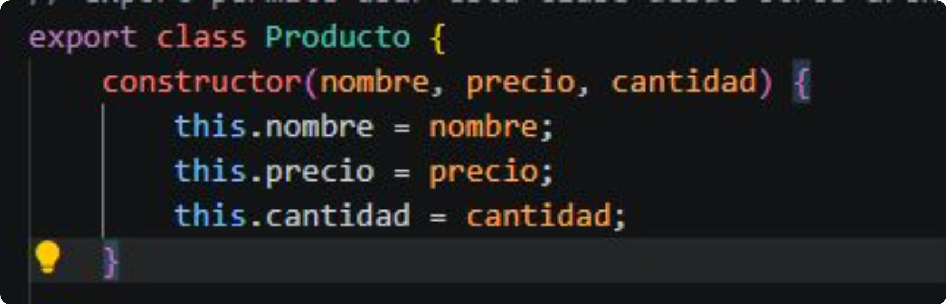
Clases y objetos (esencial)
1
Constructor
constructor(nombre, precio, cantidad) { this.nombre = nombre; this.precio = precio; this.cantidad = cantidad; }
2
Método
calcularTotal() { return this.precio * this.cantidad; }

Slide 4

Validación y eventos
01
02
input
submit
Valida mientras se escribe; trim, Number, comprobaciones
preventDefault, validarFormulario, crear Producto
03
click / keydown
Limpiar, Eliminar, Escape

Slide 5

Node.js y API (esencial)
Node.js
Servidor que ejecuta Express y expone rutas /api/productos
Rutas
GET (listar), POST (crear), DELETE /:id (eliminar)
Uso: npm install → npm start (PORT desde entorno)

Slide 6

Neon / PostgreSQL
Tabla productos
Persistencia
Consultas parametrizadas; DATABASE_URL en entorno
id, nombre TEXT NOT NULL, precio NUMERIC(12,2) CHECK (precio>0), cantidad INTEGER CHECK (>=0)

Slide 7


Git y GitHub (conceptos básicos)
GitHub
Git
Repositorio remoto: push, pull, PR, integración con Render
Control de versiones local: init, add, commit, branch, merge

Slide 8
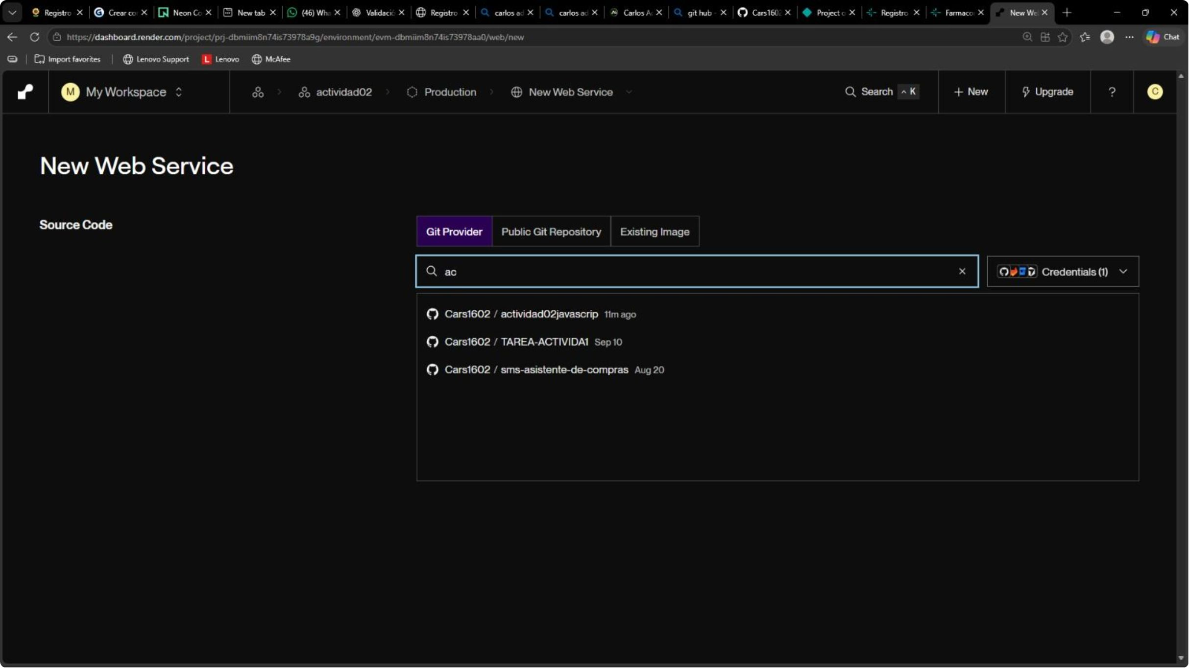
Render (despliegue)
Publicar
Problemas típicos
Vincular GitHub → build (npm install) → run en PORT
Variables de entorno (.env ausente) → usar DATABASE_URL en entorno

Slide 9
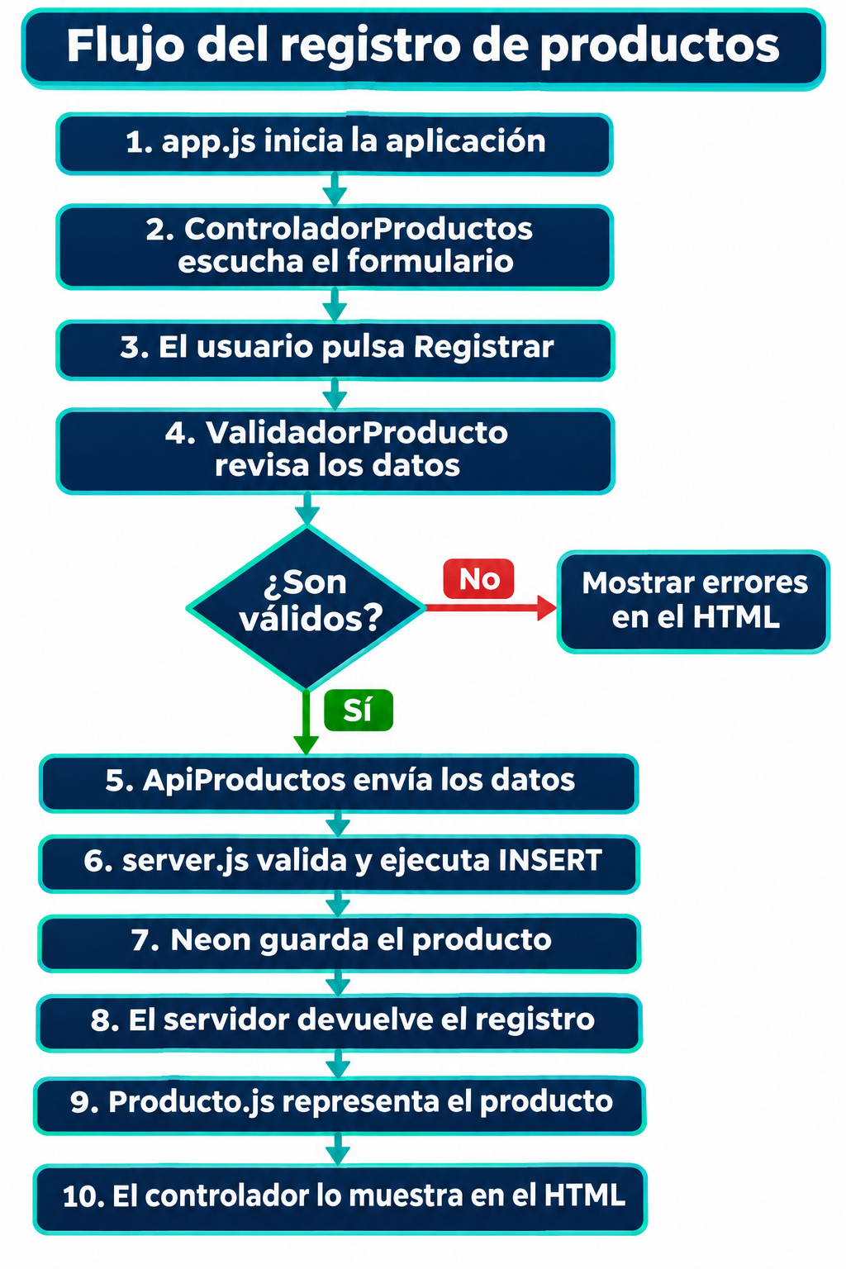
Flujo de la pagina

Slide 10

Conclusiones y apoyo de la IA
Lo que
logramos
Lo que
aprendimos
Prompt usado para pedir ayuda
Creamos una aplicación que registra y elimina productos.
Aplicamos clases y eventos, y guardamos los datos en Neon.
Ayúdame a crear un registro de productos con JavaScript y Neon.

